Slide 1
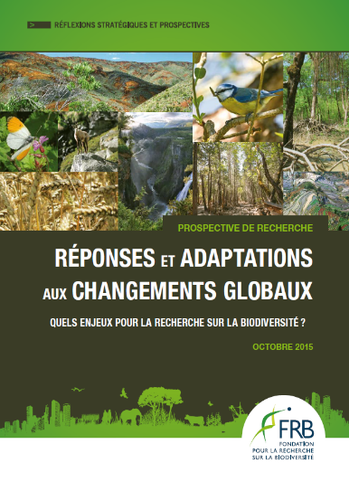
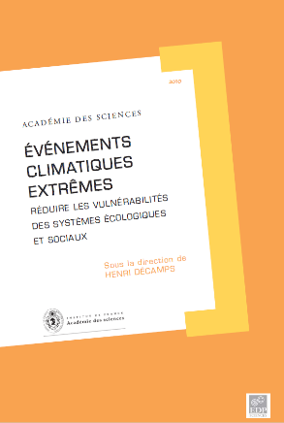
Forum 3 - Biodiversité, climat et risques :
des enjeux et des objectifs convergents ?
Bertrand SCHATZ (CNRS, CEFE Montpellier) bertrand.schatz@cefe.cnrs.fr

Slide 2
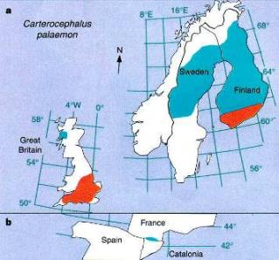
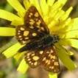
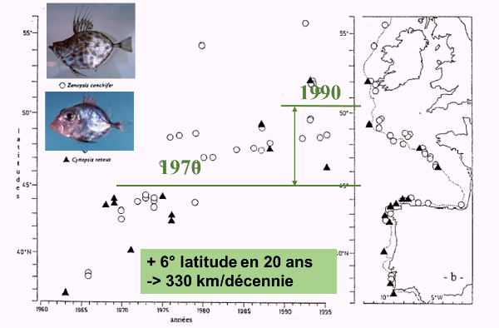
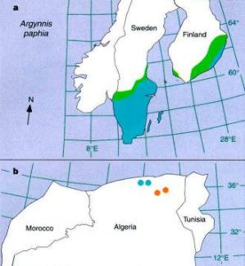
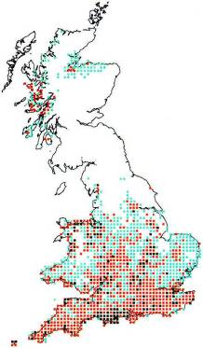
Face aux changements globaux, les espèces peuvent :
- ne pas s’adapter mais rester sur place et finir par disparaitre
- se déplacer pour retrouver un climat et un milieu favorable
Effets sur les espèces
Pararge aegeria
1915-1939
1940-1969
1970-1997
Parmesan et al. Nature 1999

Slide 3
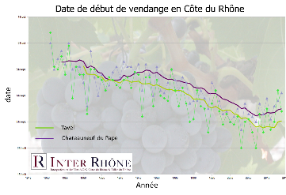
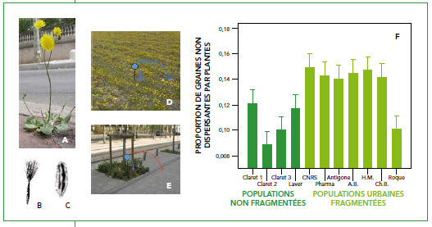
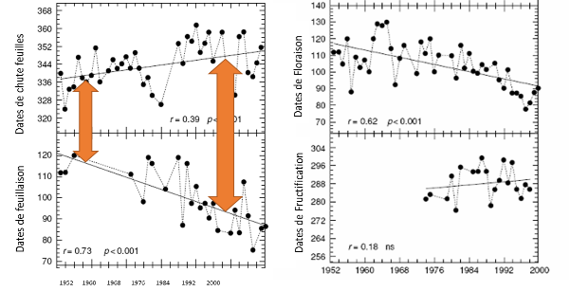
Face aux changements globaux, les espèces peuvent :
- ne pas s’adapter mais rester sur place et finir par disparaitre
- se déplacer pour retrouver un climat et un milieu favorable
- s’adapter pour rester sur place
Effets sur les espèces
pommier
Les événements de printemps sont plus précoces.
Les événements d’automnes sont plus tardifs.

Slide 4
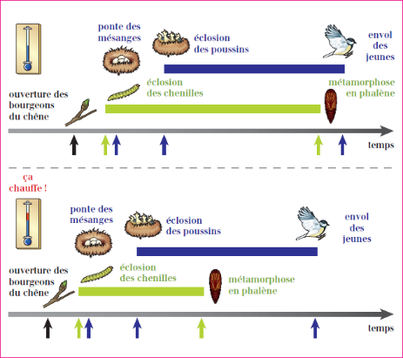
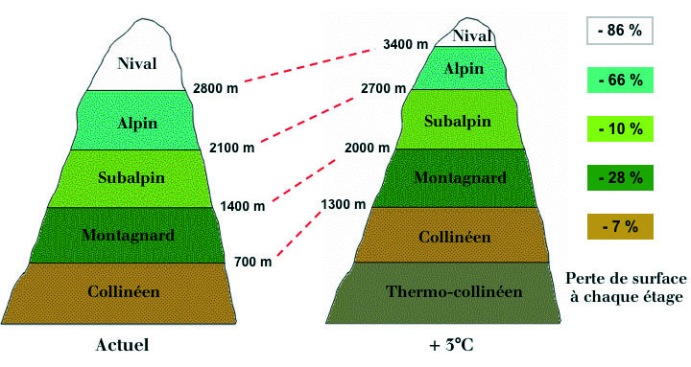
Face aux changements globaux, les espèces peuvent :
- ne pas s’adapter mais rester sur place et finir par disparaitre
- se déplacer pour retrouver un climat et un milieu favorable
- s’adapter pour rester sur place
Effets sur les interactions entre espèces

Slide 5
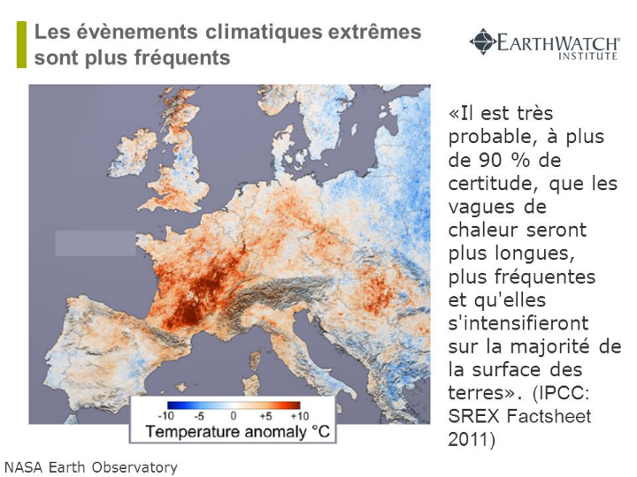
Événements climatiques extrêmes
Le réchauffement climatique a renforcé la fréquence d'événements extrêmes, en particulier les sécheresses et les vagues de chaleur, survenus entre 2011 et 2015, affirme l'Organisation météorologique mondiale (OMM)
Flexibilité écologique : capacité d’une espèce à s’adapter à des situations environnementales diverses
Adaptation écologique : capacité d’une espèce à évoluer pour s’adapter à son milieu et ses variations
Résilience écologique : capacité d’un système (milieu ou espèce) à absorber les perturbations et à se réorganiser pour conserver la même identité, la même fonction et la même structure

Slide 6
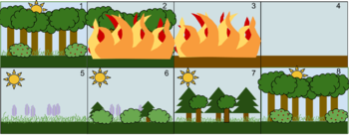
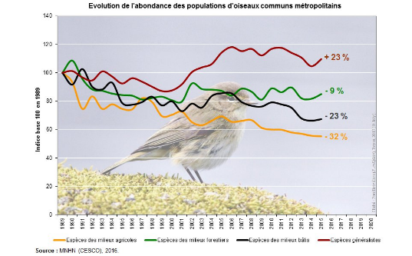
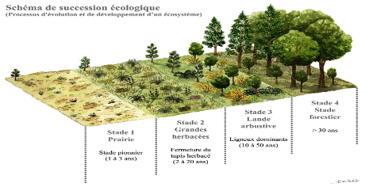
Écologie des perturbations naturelles
Perturbation d'un écosystème quand (des) évènement(s) altèrent les relations entre les organismes vivants et leurs habitats
La perturbation est suivie d'une série de séquences de recolonisation (succession écologique) caractérisées par un stade pionnier à faible nombre d'espèces, puis de stades à plus grand nombre d'espèces
La biodiversité améliore la résistance des prairies aux événements climatiques extrêmes
Forest Isbell et al. Nature, le 14 Octobre 2015. DOI: 10.1038/nature15374
Les changements globaux actuels tendent homogénéiser la biodiversité
IPBES 2017, 2018

